Slide 1
ឧបករណ៍មិនបង្កទំនាស់
(Do No Harm)
១២ វិច្ឆិកា ២០១៨

Slide 2
តើឧបករណ៍មិនបង្កទំនាស់មានប្រភពមកពីណា?
2001-បច្ចុប្បន្ន
2006-2012
ការបញ្ជ្រាបឧបករណ៍មិនបង្កទំនាស់
ពង្រីការប្រើប្រាស់ ក្របខណ្ឌ
បន្តការសិក្សារៀនសូត្រ ពីការអនុវត្ត
1997-2001
សិក្សាលើ ការយកចិត្តទុកដាក់នឹងទំនាស់
១៩ ករណីសិក្សា
១៧ ប្រទេស
1996-1997
អង្គការ (១២) បានអនុវត្ត និងឆ្លងការសិក្ខាសាលាពិគ្រោះយោបល់
តេស្ត ពិភាក្សា បង្កើតជម្រើស តេស្ត
1994-1996
ចងក្រងឯកសារផ្អែកលើបញ្ហា
សិក្ខាសាលាពិគ្រោះយោបល់ ​(២៣)
ទំនាក់ទំនងរវាងទំនាស់ និង ជំនួយ
វិធីសាស្រ្តរៀនសូត្ររួមគ្នា
កម្មវិធីកសាងសមត្ថភាពមូលដ្ឋានដើម្បីសន្តិភាព
១៥ ករណីសិក្សា

Slide 3
កម្មវិធីឧបករណ៍មិនបង្កទំនាស់ និង ការយកចិត្តទុកដាក់នឹងទំនាស់
កម្មវិធីបានទទួលការគាំទ្រថវិកាពីអង្គការ Bread for the World (BfdW) តាំងពីឆ្នាំ២០១៥។ ក្រុមការងារឧបករណ៍មិនបង្កទំនាស់កម្ពុជាក៏បានបង្កើតឡើងក្នុងឆ្នាំ ២០១៤ ផងដែរ។
គោលដៅ
អង្គការសង្គមស៊ីវិលកម្ពុជា អនុវត្តកម្មវិធីរបស់ខ្លួនដោយមានការយកចិត្តទុកដាក់នឹងទំនាស់ ដោយមិនមានបង្កទំនាស់ដល់សហគមន៍។
គោលបំណង
ត្រឹមឆ្នាំ ២០២០ អង្គការសង្គមស៊ីវិលកម្ពុជា ធ្វើការកែលម្អផែនការគម្រោង ការអនុវត្ត និង ប្រព័ន្ធត្រួតពិនិត្យរបស់ខ្លួន ដោយបានប្រើប្រាស់ក្របខណ្ឌឧបករណ៍មិនបង្កទំនាស់។

Slide 4
សកម្មភាពសំខាន់ៗរបស់គម្រោង
ការផ្សព្វផ្សាយឧបករណ៍មិនបង្កទំនាស់
វគ្គបណ្តុះបណ្តាលគ្រូបង្គោល
សិក្ខាសាលា
អនុវត្ត
បង្វឹក និង ផ្តល់យោបល់
បញ្រ្ជាបឧបករណ៍មិនបង្កទំនាស់ក្នុងផែនការគម្រោង

Slide 5
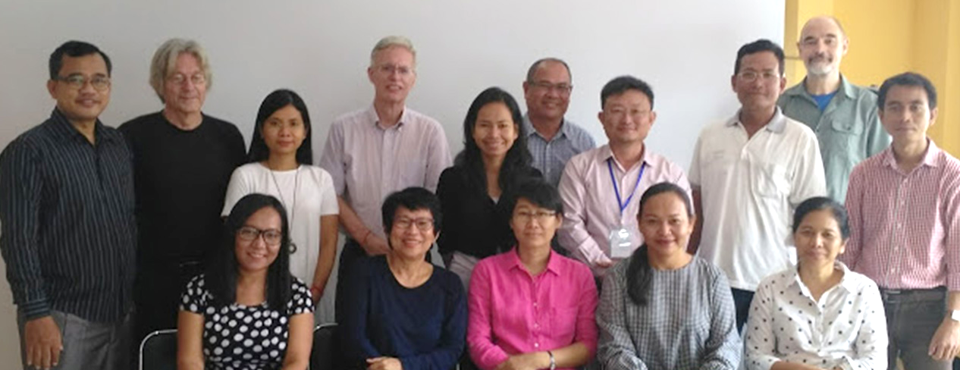
ក្រុមការងារឧបករណ៍មិនបង្កទំនាស់កម្ពុជា (DNHC)
សមាជិក DNHC គឺជាគ្រូបណ្តុះបណ្តាល និង អ្នកសម្របសម្រួល ឧបករណ៍មិនបង្កទំនាស់ (DNH) នៅកម្ពុជា។ បច្ចុប្បន្នមានសមាជិកសរុប ២0នាក់។

Slide 6
អ្វីជាឧបករណ៍មិនបង្កទំនាស់?
ជាឧបករណ៍ដែលអាចជួយអ្នកប្រើប្រាស់ឲ្យយល់កាន់តែច្បាស់ពីបរិបទដែលខ្លួនកំពុងធ្វើការ តាមរយៈការវិភាគពីទំនាក់ទំនងដែលទាក់ទងនឹងទំនាស់
ជាឧបករណ៍ដែលអាចជួយស្ថាប័នរបស់អ្នក ឲ្យក្រឡេកមើលពីសកម្មភាព និងឥរិយាបថរបស់ខ្លួន និងរបៀបដែលពួកវាមានឥទ្ធិពលទៅលើកត្តាបែកបាក់ និងកត្តាផ្សារភ្ជាប់
ជាឧបករណ៍សម្រាប់អនុវត្តការយកចិត្តទុកដាក់នឹងទំនាស់ នៅក្នុងគោលនយោបាយ ផ្តល់ជំនួយ ដើម្បីគាំទ្រដល់គម្រោងក្នុងការកាត់បន្ថយផលជះអវិជ្ជមានជាអប្បបរមា និងបង្កើនផលជះវិជ្ជមានជាអតិបរមា​

Slide 7
អត្ថប្រយោជន៍របស់ឧបករណ៍មិនបង្កទំនាស់
តើជំនួយអភិវឌ្ឍ ជំនួយមនុស្សធម៌ ឬ ការងារកសាងសន្តិភាព អាចធ្វើឲ្យស្ថានភាពទំនាស់កាន់តែធ្ងន់ធ្ងរឡើង ឬ កាន់តែថយចុះ តាមរយៈវិធីដែលពួកគេធ្វើការ និងជម្រើសដែលពួកគេបានជ្រើសដោយរបៀបណា?
តើអ្វីខ្លះជាឥទ្ធិពលសំខាន់ៗ ទៅលើការងារផ្តល់ជំនួយក្នុងបរិបទផ្សេងគ្នា? និង តើអ្វីខ្លះជាឥទ្ធិពលរបស់បរិបទទៅលើការងារផ្តល់ជំនួយ?
តើអ្វីខ្លះជាវិធីសាស្រ្តអនុវត្តជាក់ស្តែង ដើម្បីបញ្ចូលការយកចិត្តទុកដាក់នឹងទំនាស់ទៅក្នុងការវិភាគបរិបទ និងទៅក្នុងការរៀបចំកម្មវិធី ការអនុវត្ត ការត្រួតពិនិត្យ និងវាយតម្លៃ?
នៅក្នុងការលើកកម្ពស់គណនេយ្យភាព និងការរៀនសូត្រនៅគ្រប់កម្រិតចាប់តាំងពីអ្នកផ្តល់សេវា រហូតដល់សហគមន៍មូលដ្ឋាន និងទៅដល់ការិយាល័យកណ្តាល និងម្ចាស់ជំនួយ តើការយកចិត្តទុកដាក់នឹងទំនាស់ អាចត្រូវបានត្រួពិនិត្យ និង វាយតម្លៃប្រកបដោយប្រសិទ្ធភាពតាមបៀបណា?

Slide 8
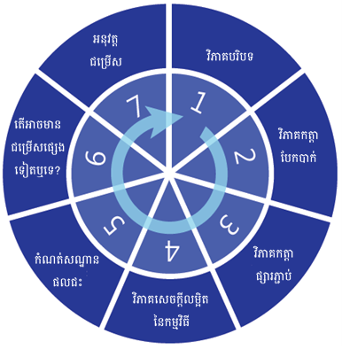
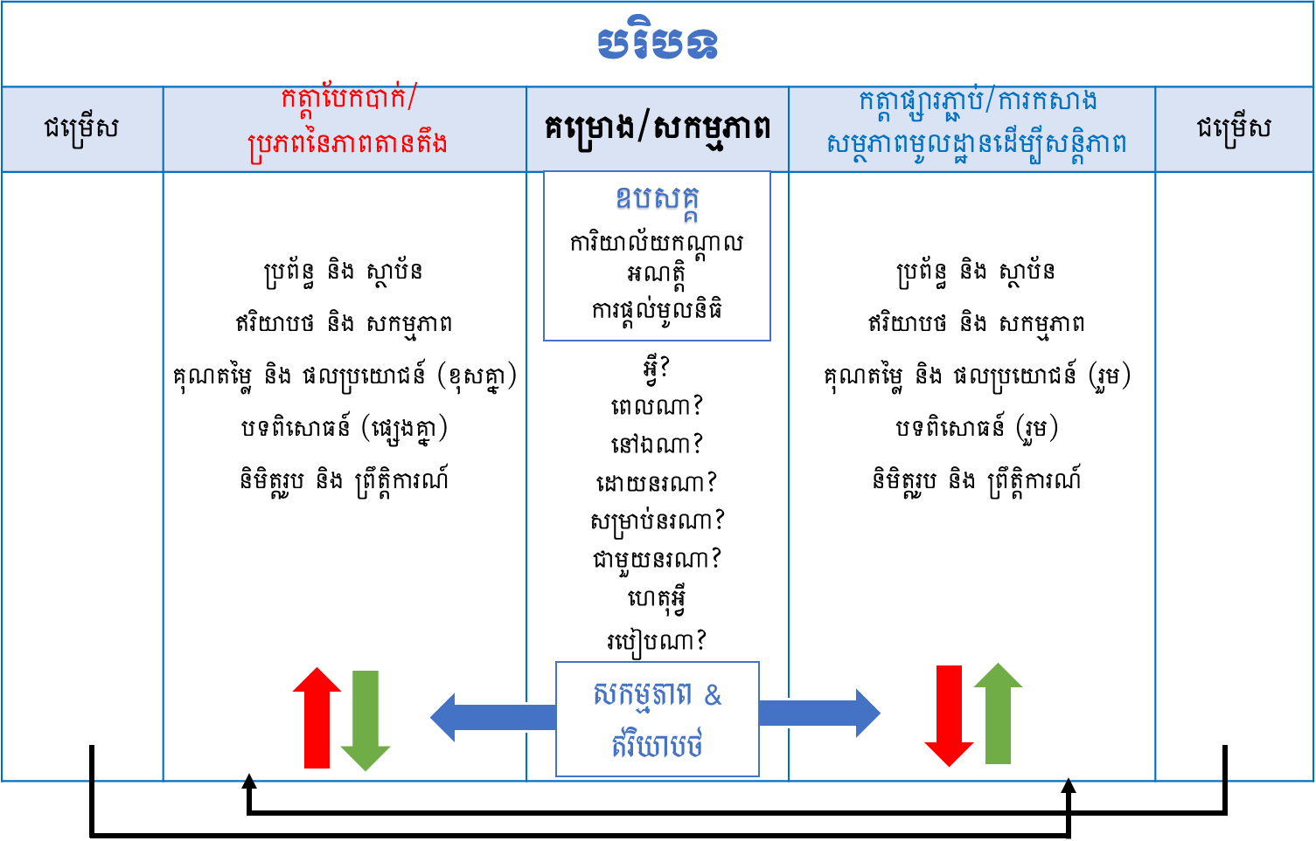
ជំហានទាំង៧ នៃដំណើរការឧបករណ៍មិនបង្កទំនាស់
ក្របខណ្ឌឧបករណ៍មិនបង្កទំនាស់

Slide 9
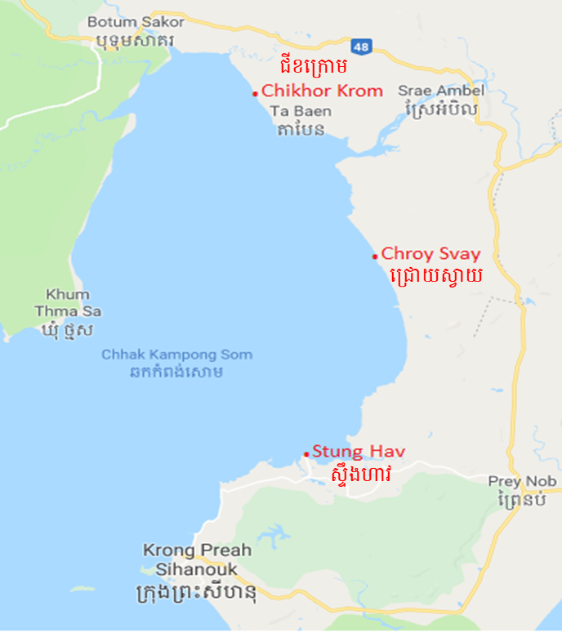
ករណីសិក្សា៖
គម្រោងសហគមន៍នេសាទ
អេ អែហ្វ អែស ស៊ី
និង ជម្លោះនេសាទក្នុង
ឆកសមុទ្រកំពង់សោម

Slide 10

ករណីសិក្សា៖
ធ្វើការកំណត់ តំបន់ នៃទំនាស់ (គម្លាតទីតាំងភូមិសាស្រ្ត និង គម្លាតសង្គម) ដែលមានទាក់ទងនឹងកម្មវិធីផ្តល់ជំនួយរបស់ AFSC
កំណត់ទំនាស់រវាងក្រុម និងក្រុម ដែលបណ្តាលឲ្យ (ឬអាចបង្កឲ្យ) មានហិង្សាក្នុងបរិបទនេះ៖ តើនរណាជាក្រុមក្នុងទំនាស់នេះ ហើយតើវាជាទំនាស់អ្វី?

Slide 11
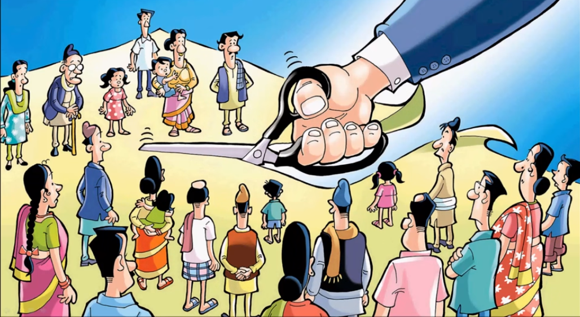
ជំហានទី២៖ កត្តាបែកបាក់
មូលហេតុ ឬ បង្កើន៖
ភាពតានតឹង
ការសង្ស័យ
ភាពមិនទុកចិត្តគ្នា
ការបែកបាក់គ្នា
សមត្ថភាពបង្កឲ្យមានទំនាស់ ឬ ហិង្សារវាងក្រុមមនុស្ស

Slide 12
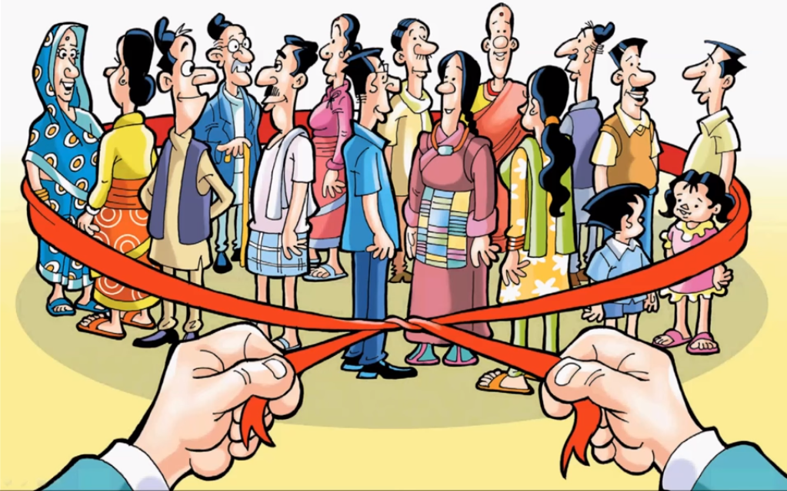
ជំហានទី៣៖ កត្តាផ្សាភ្ជាប់
នាំមនុស្សឲ្យមកធ្វើការជាមួយគ្នា ចេះសាមគ្គីគ្នា ទោះបីជាពួកគេមានភាពខុសគ្នាក៏ដោយ។
កត្តាផ្សារភ្ជាប់អាចបង្កើន៖
  ការទុកចិត្តគ្នា
  ការពឹងពាក់គ្នាទៅវិញទៅមក
  ភាពស្មើគ្នា

Slide 13

ពិភាក្សាក្រុម
តើកត្តាបែកបាក់ ឬ ប្រភពនៃភាពតានតឹងដែលមានស្រាប់នៅក្នុងសហគមន៍មានអ្វីខ្លះ?
តើកត្តាផ្សាភ្ជាប់ ឬសមត្ថភាពមូលដ្ឋានដើម្បីកសាងសន្តភាពដែលមានស្រាប់នៅក្នុង សហគមន៍មានអ្វីខ្លះ?

Slide 14
កត្តាបែកបាក់ និង កត្តាផ្សារភ្ជាប់គឺ៖
តែងតែមានវត្តមាននៅក្នុងក្រុម (សង្គម គ្រួសារ កន្លែងធ្វើការ...) សូម្បីតែមិនមានទំនាស់អ្វីធ្ងន់ធ្ងរក៏ដោយ
វាអាចប្រែប្រួលភាពខ្លាំង ភាពសំខាន់ និងអត្ថន័យទៅតាមពេលវេលា
វាអាចធ្វើអទិភាពបាន (ឧទា៖ ពួកវាមួយចំនួនអាចមានអំណាច ឬឥទ្ធិពលជាងចំណុចផ្សេងទៀត)
អាចចាប់វាជាក្រុម/ប្រភេទបានទៅតាម៖ ជាតិសាសន៍ ទីតាំងភូមិសាស្រ្ត អំណាច ហេដ្ឋារចនាសម្ព័ន្ធ ភាពជាអ្នកដឹកនាំ ទីកន្លែងសាធារណៈ នយោ​បាយ យេនឌ័រ បញ្ហាសហគមន៍។ល។

